Slide 1
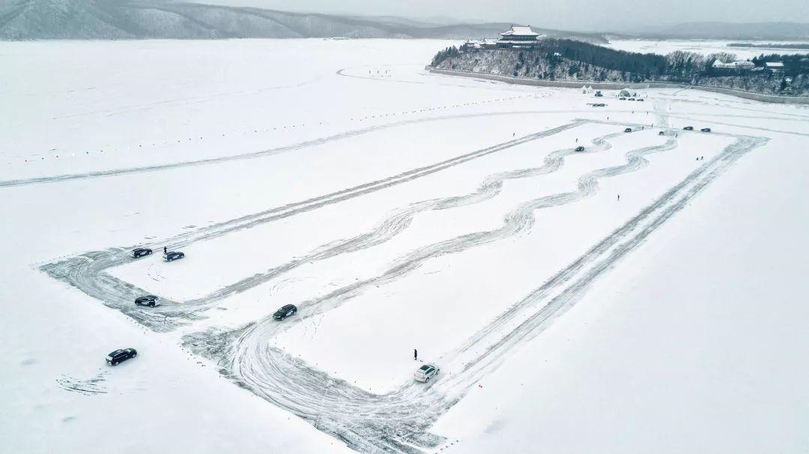
牡丹江镜泊湖冰雪场地
牡丹江镜泊湖冰雪场地，位于黑龙江省东南部，东邻俄罗斯、南接长白山、北靠牡丹江，镜泊湖景区距机场80km，冬季结冰期5个月，冰层最厚达1米，雪层也可达一米以上，南北湖长度45公里，冬季可用于试驾场地面积95平方公里。

Slide 2
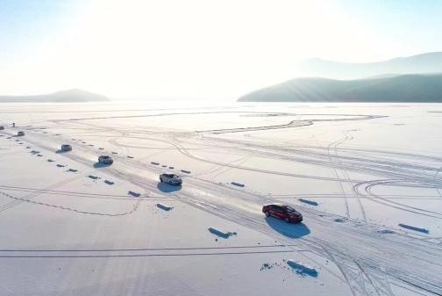
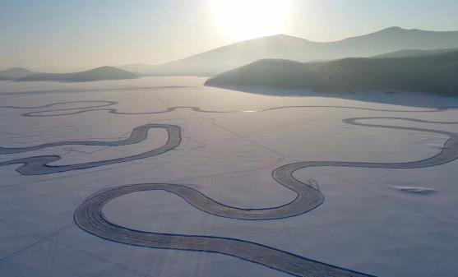
场地费用：5万/天
场地面积：南北湖长度45公里，总面积95平方公里
供电供水：380v/40kw 方便接水
配套设施：停车位 固定洗手间

Slide 3
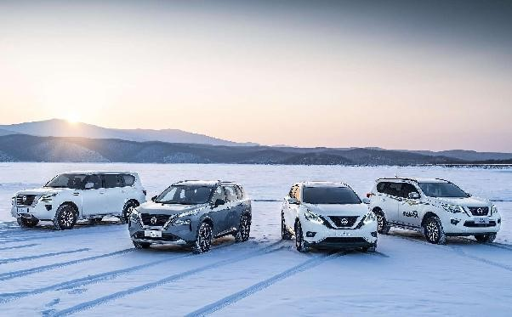
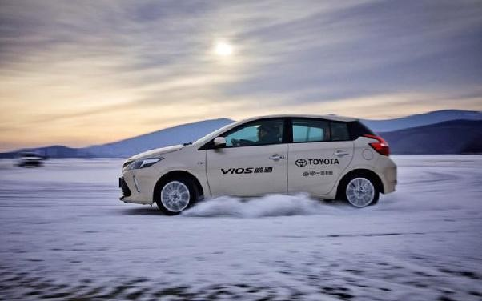
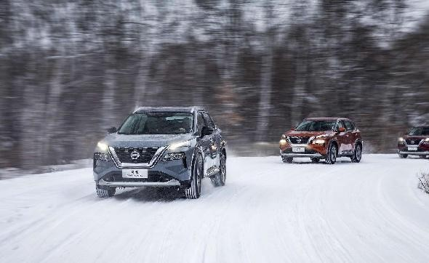
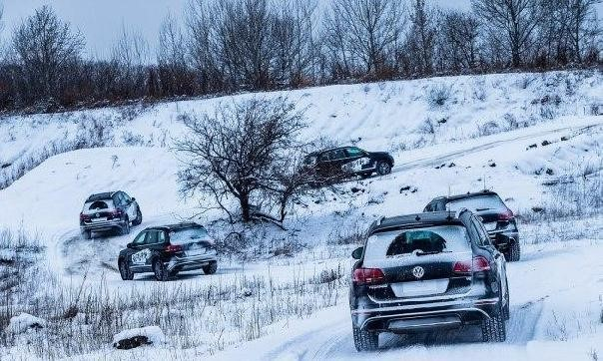
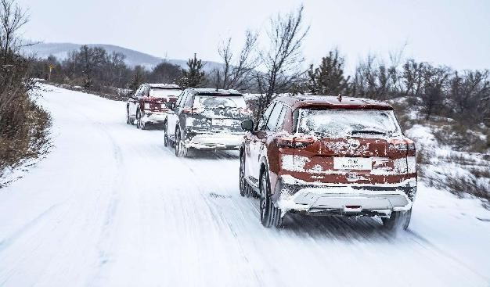
冰雪试驾
冰雪试驾
冰雪试驾
冰雪试驾
冰雪试驾
冰雪试驾

